Slide 1

ΦΩΝΗΤΙΚΗ – ΦΩΝΟΛΟΓΙΑ Μάθημα 6 : Φωνολογια : SPE, Διαφοροποιητικά χαρακτηριστικα (δ.χ.)- ΦΥΣΙΚΕΣ ΟΜΑΔΕΣ
6^{η} Διάλεξη
Δρ. Βασιλική Ζαχαροπούλου
v_zacharopoulou@ac.upatras.gr
(Χειμερινό εξάμηνο 2025-26)

Slide 2

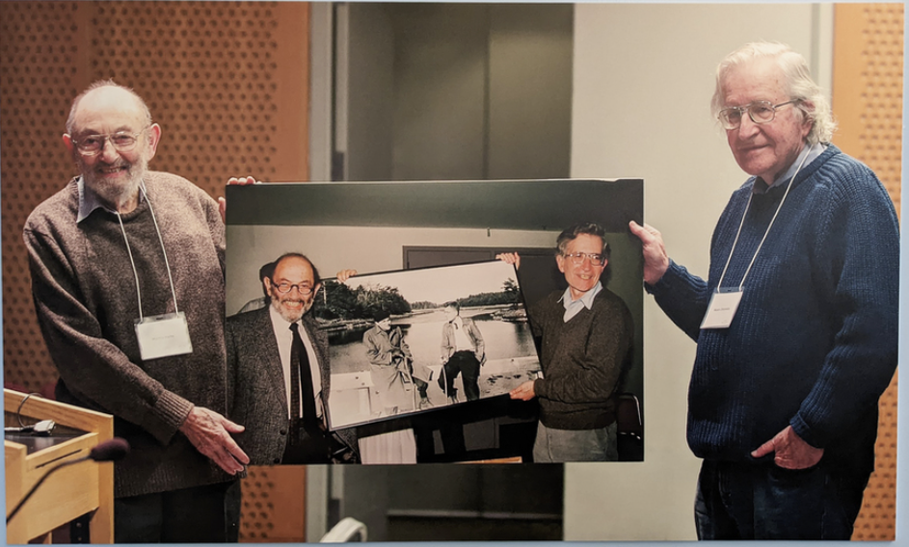
Sound Patterns of English (SPE)
Στο πλαίσιο του θεωρητικού προτύπου της:
Γενετικής Μετασχηματιστικής γραμματικής
οι Chomsky & Halle (1968)
στο έργο The Sound Pattern of English (SPE)
υιοθετούν τις κυρίες απόψεις για τη θεωρία των διαφοροποιητικών χαρακτηριστικών των Jacobson & Halle (1956) κάνοντας όμως τροποποιήσεις και αναθεωρήσεις.

Slide 3
Sound Patterns of English (SPE)
Βιβλίο των Chomsky & Halle το 1968.

Slide 4
Sound Patterns of English (SPE)
Βιβλίο των Chomsky & Halle το 1968.
Έβαλε τις βάσεις της Γενετικής Φωνολογίας.

Slide 5
Sound Patterns of English (SPE)
Βιβλίο των Chomsky & Halle το 1968.
Έβαλε τις βάσεις της Γενετικής Φωνολογίας.
Άλλαξε τη μεθοδολογία και τα μεθοδολογικά εργαλεία ορισμού των φωνολογικών μονάδων (ορισμός των ΦΜ με αναφορά στα μορφήματα και όχι στα ελάχιστα ζεύγη)

Slide 6
Sound Patterns of English (SPE)
Βιβλίο των Chomsky & Halle το 1968.
Έβαλε τις βάσεις της Γενετικής Φωνολογίας.
Άλλαξε τη μεθοδολογία και τα μεθοδολογικά εργαλεία ορισμού των φωνολογικών μονάδων (ορισμός των ΦΜ με αναφορά στα μορφήματα και όχι στα ελάχιστα ζεύγη)
Πρότεινε μια πιο αναλυτική δομή των Φωνολογικών Μονάδων

Slide 7

Sound Patterns of English (SPE)
/pira/ $≠$ /bira/

Slide 8

Sound Patterns of English (SPE)
/pira/ $≠$ /bira/
Προηγούμενες φωνολογικές θεωρίες: /p/ $≠$ /b/

Slide 9
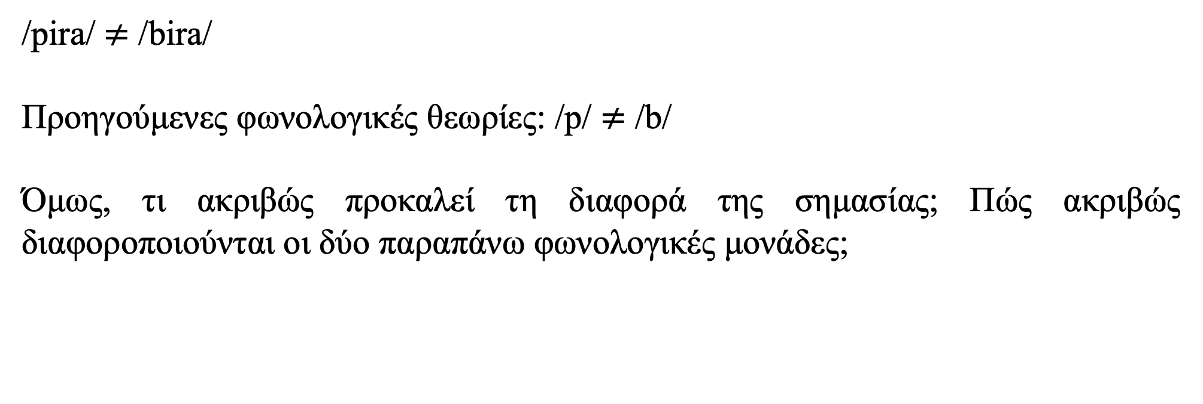
Sound Patterns of English (SPE)
/pira/ $≠$ /bira/
Προηγούμενες φωνολογικές θεωρίες: /p/ $≠$ /b/
Όμως, τι ακριβώς προκαλεί τη διαφορά της σημασίας; Πώς ακριβώς διαφοροποιούνται οι δύο παραπάνω φωνολογικές μονάδες;

Slide 10
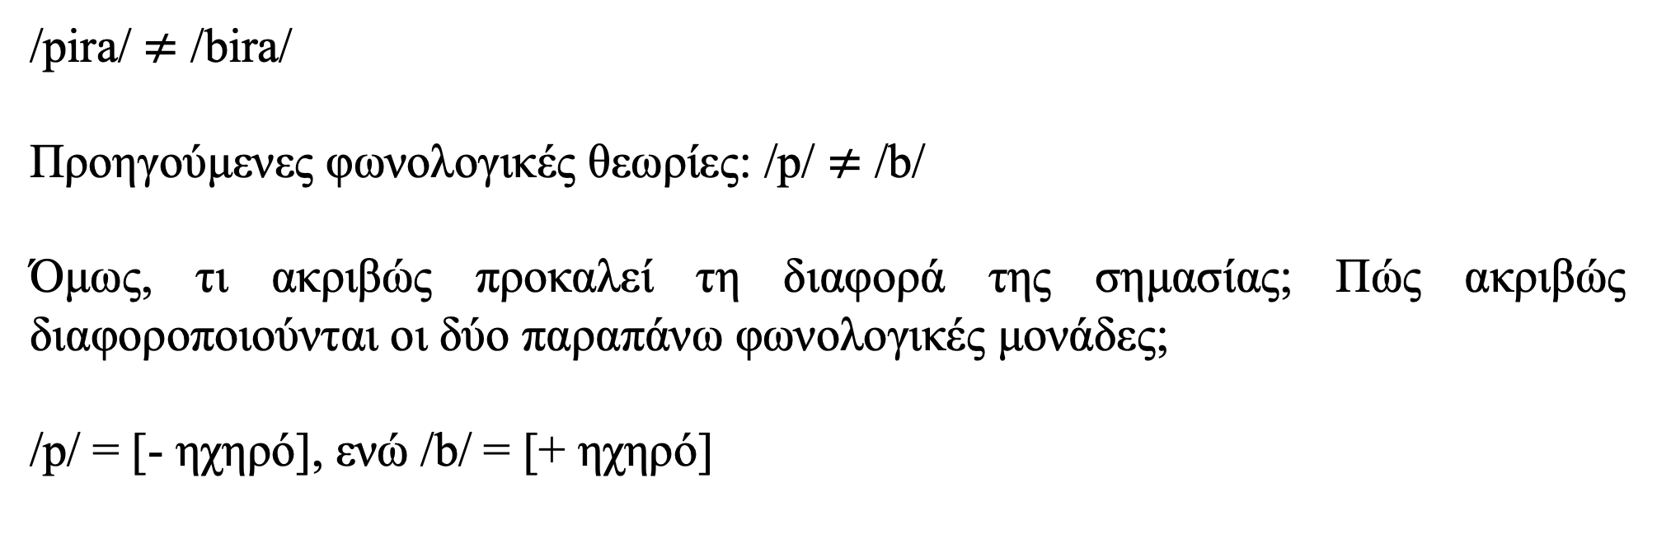
Sound Patterns of English (SPE)
/pira/ $≠$ /bira/
Προηγούμενες φωνολογικές θεωρίες: /p/ $≠$ /b/
Όμως, τι ακριβώς προκαλεί τη διαφορά της σημασίας; Πώς ακριβώς διαφοροποιούνται οι δύο παραπάνω φωνολογικές μονάδες;
/p/ = [- ηχηρό], ενώ /b/ = [+ ηχηρό]

Slide 11

Sound Patterns of English (SPE)
/xano/ $≠$ /kano/

Slide 12

Sound Patterns of English (SPE)
/xano/ $≠$ /kano/
Προηγούμενες φωνολογικές θεωρίες: /x/ $≠$ /k/

Slide 13
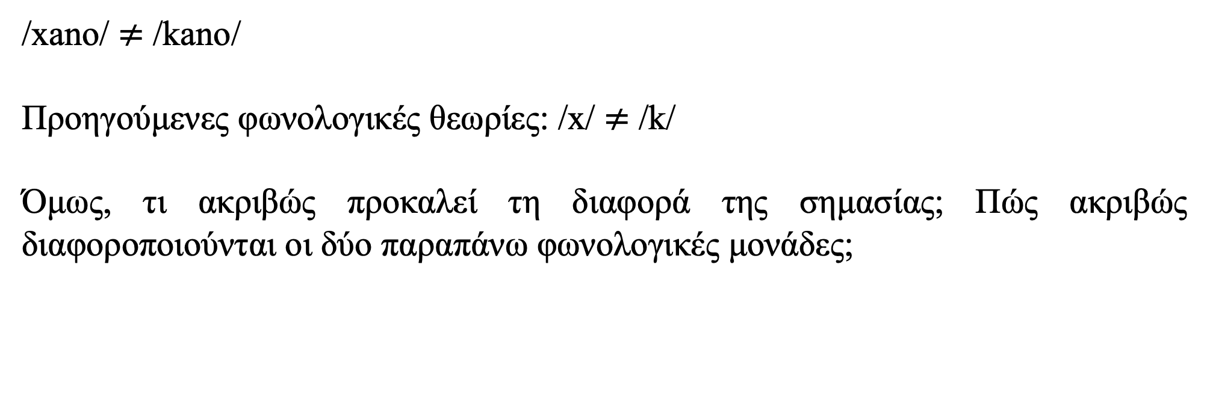
Sound Patterns of English (SPE)
/xano/ $≠$ /kano/
Προηγούμενες φωνολογικές θεωρίες: /x/ $≠$ /k/
Όμως, τι ακριβώς προκαλεί τη διαφορά της σημασίας; Πώς ακριβώς διαφοροποιούνται οι δύο παραπάνω φωνολογικές μονάδες;

Slide 14
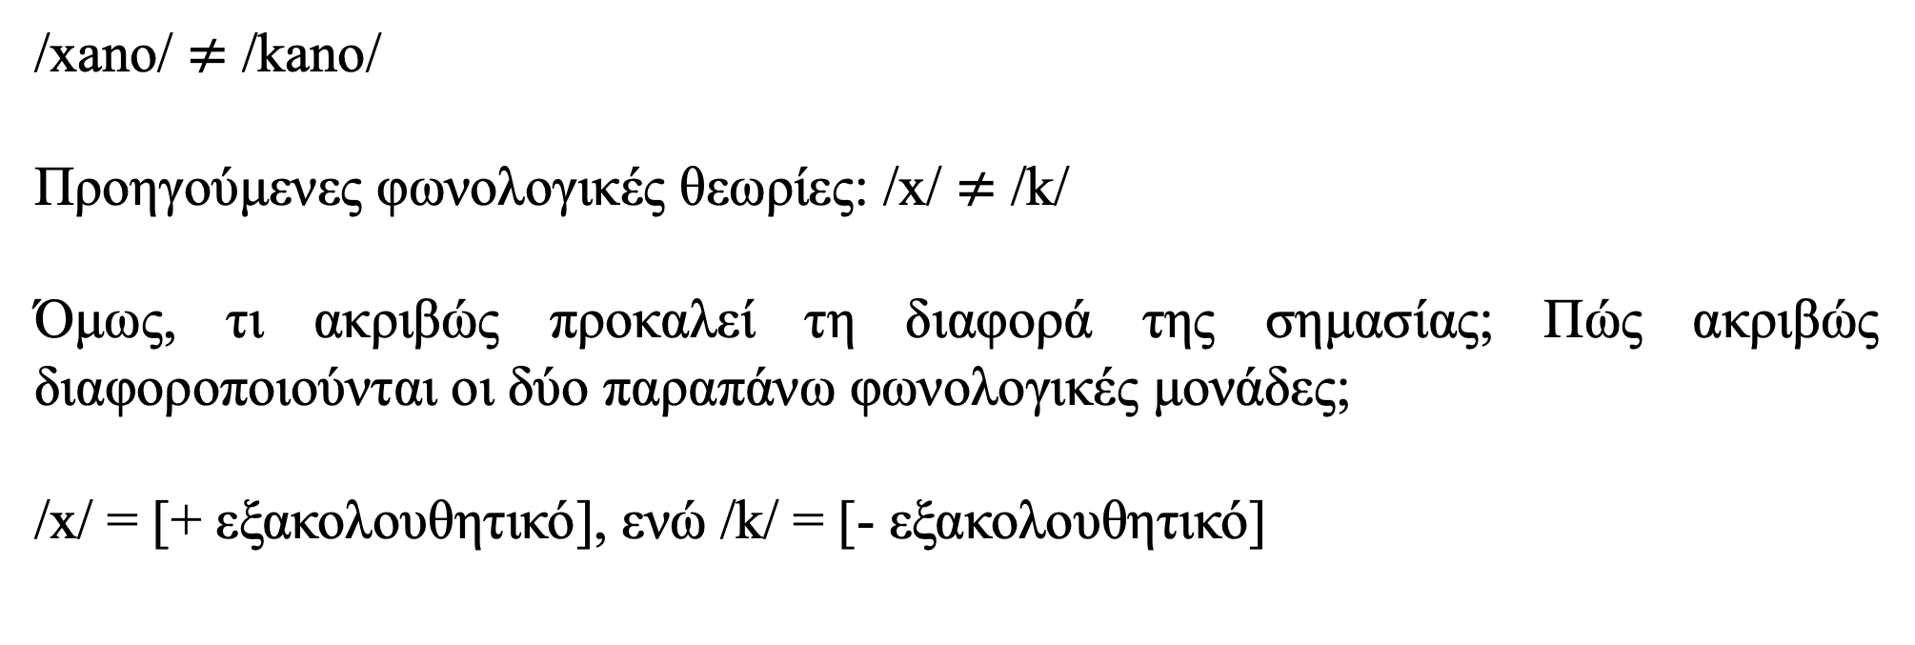
Sound Patterns of English (SPE)
/xano/ $≠$ /kano/
Προηγούμενες φωνολογικές θεωρίες: /x/ $≠$ /k/
Όμως, τι ακριβώς προκαλεί τη διαφορά της σημασίας; Πώς ακριβώς διαφοροποιούνται οι δύο παραπάνω φωνολογικές μονάδες;
/x/ = [+ εξακολουθητικό], ενώ /k/ = [- εξακολουθητικό]

Slide 15

Sound Patterns of English (SPE)
/pano/ $≠$ /kano/

Slide 16

Sound Patterns of English (SPE)
/pano/ $≠$ /kano/
Προηγούμενες φωνολογικές θεωρίες: /p/ $≠$ /k/

Slide 17
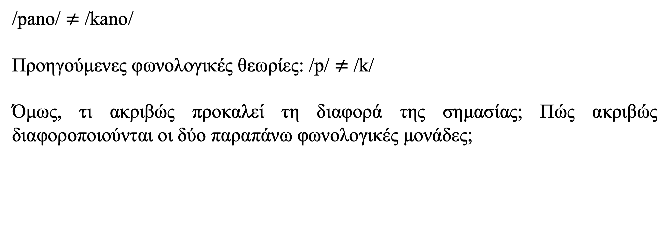
Sound Patterns of English (SPE)
/pano/ $≠$ /kano/
Προηγούμενες φωνολογικές θεωρίες: /p/ $≠$ /k/
Όμως, τι ακριβώς προκαλεί τη διαφορά της σημασίας; Πώς ακριβώς διαφοροποιούνται οι δύο παραπάνω φωνολογικές μονάδες;

Slide 18
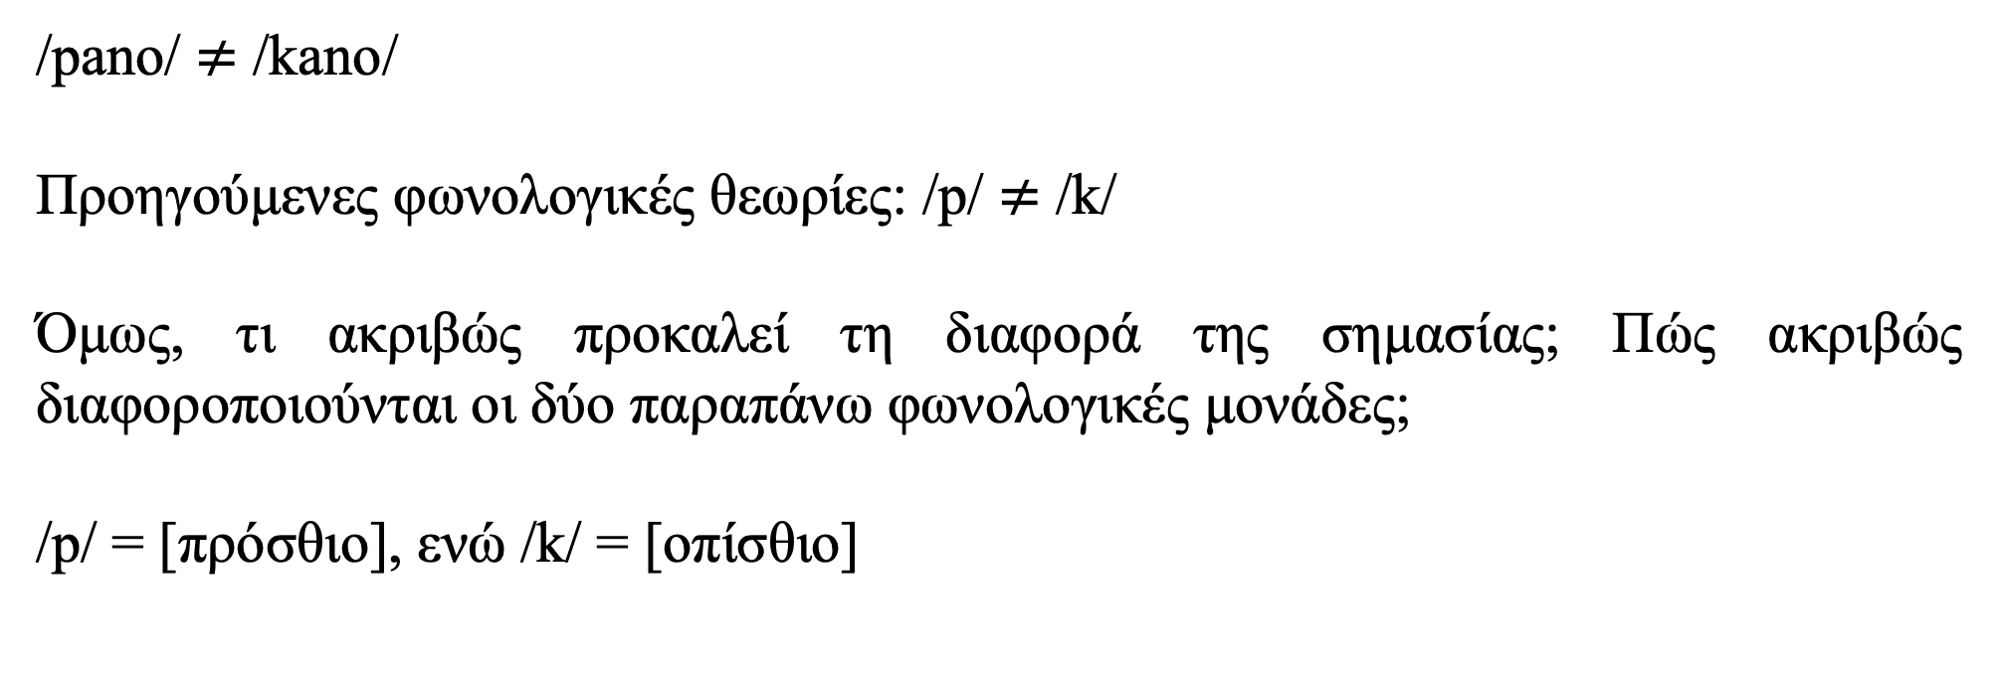
Sound Patterns of English (SPE)
/pano/ $≠$ /kano/
Προηγούμενες φωνολογικές θεωρίες: /p/ $≠$ /k/
Όμως, τι ακριβώς προκαλεί τη διαφορά της σημασίας; Πώς ακριβώς διαφοροποιούνται οι δύο παραπάνω φωνολογικές μονάδες;
/p/ = [πρόσθιο], ενώ /k/ = [οπίσθιο]

Slide 19
Sound Patterns of English (SPE)
Αν λοιπόν οι μονάδες του Φωνολογικού επιπέδου είναι εκείνα τα στοιχεία που διαφοροποιούν σημασίες, τότε, η ελάχιστη φωνολογική μονάδα δεν είναι το τεμάχιο/φώνημα αλλά το κάθε ένα από τα παραπάνω χαρακτηριστικά που συνθέτουν και δημιουργούν το τεμάχιο/φώνημα, όπως το [±ηχηρό], το
[± εξακολουθητικό] κ.λπ.
Αυτά τα χαρακτηριστικά, ακριβώς επειδή διαφοροποιούν σημασίες, ονομάζονται Διαφοροποιητικά Χαρακτηριστικά (Δ.Χ.).
Τα Δ.Χ. είναι οι ελάχιστες φωνολογικές μονάδες, αλλά δεν μπορούν να σταθούν μόνα τους. Συνυπάρχουν με όλα τα υπόλοιπα που προσδιορίζουν μία τεμαχιακή φωνολογική μονάδα.

Slide 20
Sound Patterns of English (SPE)
Η τεμαχιακή φωνολογική μονάδα (φώνημα), που απαρτίζεται από το σύνολο των Δ.Χ. που την συνθέτουν, ονομάζεται Δεσμίδα Διαφοροποιητικών Χαρακτηριστικών.
Ένα άλλο σημαντικό χαρακτηριστικό των Δ.Χ. είναι η δυαδική τους φύση, δηλαδή υπάρχουν ή δεν υπάρχουν. Παράδειγμα, σε ένα τεμάχιο είτε πάλλονται οι φωνητικές χορδές είτε δεν πάλλονται. Αν πάλλονται, τότε είναι [+ ηχηρό], αν δεν πάλλονται τότε είναι [- ηχηρό].
Αν ένα φωνητικό χαρακτηριστικό είναι ποσοτικά ορισμένο –π.χ. πόσος πολύς ή λίγος αέρας βγαίνει από το στόμα (όπως στην περίπτωση των τριβόμενων και των προσεγγιστικών)-, τότε αυτό δεν θα μπορεί να είναι Δ.Χ.

Slide 21
Sound Patterns of English (SPE)
Κωδικοποιούμε τα Δ.Χ. σε τρεις ομάδες:
Η ομάδα Δ.Χ. που είναι υπεύθυνη για τις μεγάλες κατηγορίες φωνολογικών μονάδων
Τα Δ.Χ. που δηλώνουν Τρόπο άρθρωσης
Τα Δ.Χ. που δηλώνουν Τόπο άρθρωσης

Slide 22
Sound Patterns of English (SPE)
Δ.Χ. που προσδιορίζουν τις μεγάλες κατηγορίες φωνολογικών μονάδων:
[± Συλλαβικό]: Όταν το τεμάχιο είναι πυρήνας συλλαβής. Οι [+συλλαβικοί] φθόγγοι είναι αποκλειστικά τα φωνήεντα, ενώ τα σύμφωνα και τα ημίφωνα είναι [-συλλαβικοί]. (Δεν υπάρχει συλλαβή που να μην περιλαμβάνει φωνήεν).
[± Συμφωνικό]: Όταν ο αέρας βρίσκει εμπόδιο στο στόμα. Φθόγγοι [+συμφωνικοί] είναι τα σύμφωνα, ενώ [-συμφωνικοί] είναι τα φωνήεντα και τα ημίφωνα.
[± Αντηχητικό]: Όταν υπάρχει μεγάλη αντήχηση στην κοιλότητα που ενισχύεται ο ήχος. Οι [+αντηχητικοί] φθόγγοι παράγονται με άνοιγμα της φωνητικής συσκευής, που είναι αρκετά μεγάλο για να επιτρέψει ώστε η πίεση του αέρα στη στοματική κοιλότητα να είναι όμοια προς την εξωτερική κοιλότητα. Οι [-αντηχητικοί] φθόγγοι, αντίθετα, προϋποθέτουν εσωτερική πίεση πολύ υψηλότερη της εξωτερικής. Φθόγγοι [+αντηχητικοί] είναι τα φωνήεντα, τα ημίφωνα, τα υγρά και τα ρινικά, όλοι δηλαδή φθόγγοι κατά την άρθρωση των οποίων το ρεύμα του αέρα εξέρχεται ανεμπόδιστό από την στοματική ή την ρινική κοιλότητα. Φθόγγοι [-αντηχητικοί] είναι οι κλειστοί, κατά την άρθρωση των οποίων το ρεύμα του αέρα εμποδίζεται σε διαφορετικό βαθμό και η πίεση επομένως του ίδιου του αέρα είναι πιο υψηλή.

Slide 23
Sound Patterns of English (SPE)
 | Συλλαβικό | Συμφωνικό
Σύμφωνα | - | +
Φωνήεντα | + | -
Ημίφωνο | - | -
[+αντηχητικοί] φθόγγοι είναι τα φωνήεντα, τα ημίφωνα και τα υγρά και τα ρινικά σύμφωνα
[-αντηχητικοί] φθόγγοι είναι οι «κλειστοί» φθόγγοι

Slide 24
Sound Patterns of English (SPE)
Τα Δ.Χ. που δηλώνουν Τρόπο άρθρωσης
[±Ηχηρό] = Όταν πάλλονται οι φωνητικές χορδές
[±Ρινικό] = Όταν χρησιμοποιείται η ρινική κοιλότητα +[m, n, ɲ , ŋ]
[±Πλευρικό] = Όταν το κεντρικό μέρος της γλώσσας ακουμπά στο πάνω μέρος του στόματος, και ο αέρας βγαίνει περνώντας από τα πλαϊνά της +[ l, ʎ ]
[±Βραδέα Άφεση] = Όταν οι κλειστοί αρθρωτές δεν απομακρύνονται αρκετά γρήγορα, με αποτέλεσμα να τελειώνει ο ήχος ως προστριβόμενο +[ts, dz]
[±Εξακολουθητικό] = Όταν δεν δημιουργείται ένα φράγμα στο στόμα που να μπλοκάρει το πέρασμα του αέρα +[f,v, θ, ð, s, z, ʝ, ç , x, γ, r, ʎ, l, j]
[±Τραχύ] = Όταν ο αέρας κινείται με τόση φόρα μέσα στο στόμα που δημιουργεί μία έντονη περιδίνηση +[f, v, s, z, ts, dz]

Slide 25
Sound Patterns of English (SPE)
Τα Δ.Χ. που δηλώνουν Τόπο Άρθρωσης:
[±Πρόσθιο] = Όταν ο ήχος παράγεται στο μπροστινό μέρος του στόματος (μέχρι ΚΑΙ τα φατνία) +[p, b, f, v, t, d, θ, ð, s, z, ts, dz, m, n, r, l]
[±Κορωνιδικό] = Όταν η άκρη της γλώσσας παίζει ενεργό ρόλο στην παραγωγή του ήχου. Οι [+κορωνιδικοί] ήχοι παράγονται με ύψωση του πρόσθιου τμήματος της γλώσσας (το οποίο λέγεται και κορωνίδα) από την ουδέτερη θέση. Οι [-κορωνιδικοί] ήχοι παράγονται με την κορωνίδα της γλώσσας σε ουδέτερη θέση. +[t, d, θ, ð, s, z, ts, dz, n, r, l]
[±Οπίσθιο] = Όταν ο ήχος παράγεται από την υπερώα και πίσω +[k, g, x, γ, ŋ]

Slide 26
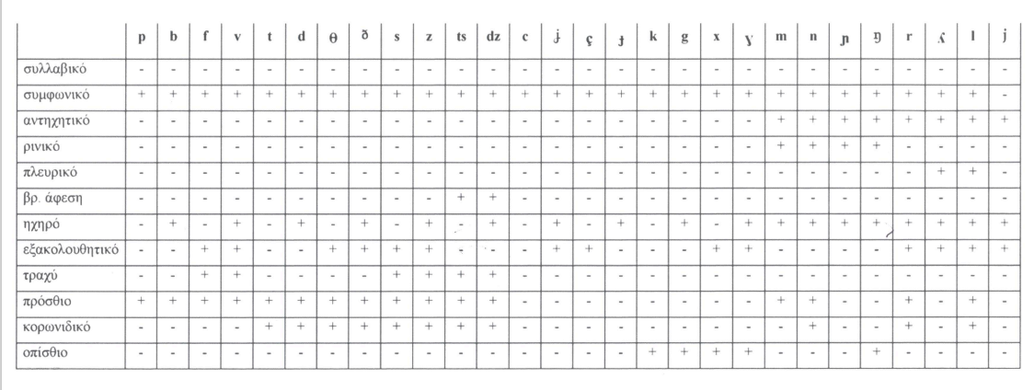

Slide 27
Sound Patterns of English (SPE)
Ως προς τα φωνήεντα: Δ.Χ. που σχετίζονται με τον τόπο άρθρωσης
[± Υψηλό]: [+ υψηλό] = [i] & [u],
[- υψηλό] = [e], [o] & [a]

Slide 28
Sound Patterns of English (SPE)
Ως προς τα φωνήεντα: Δ.Χ. που σχετίζονται με τον Tόπο άρθρωσης
[± Υψηλό]
[± Χαμηλό]: [+ χαμηλό] = [a]
[- χαμηλό] = [e], [o], [i] & [u]

Slide 29
Sound Patterns of English (SPE)
Ως προς τα φωνήεντα:
[± Υψηλό]
[± Χαμηλό]
[± Πρόσθιο] : [+ πρόσθιο] = [i] & [e]
[ - πρόσθιο] = [a], [o] & [u]

Slide 30
Sound Patterns of English (SPE)
Ως προς τα φωνήεντα: Δ.Χ. που σχετίζονται με τον Tρόπο άρθρωσης
[± Στρογγυλό]: [+ στρογγυλό] = [o] & [u]
[- στρογγυλό] = [i], [e] & [a]

Slide 31
 | a | e | i | o | u
Συλλαβικό | + | + | + | + | +
Συμφωνικό | - | - | - | - | -
Αντηχητικό | + | + | + | + | +
Υψηλό | - | - | + | - | +
Χαμηλό | + | - | - | - | -
Πρόσθιο | - | + | + | - | -
Οπίσθιο | + | - | - | + | +
Στρογγυλό | - | - | - | + | +

Slide 32
Sound Patterns of English (SPE)
Γιατί να προτιμήσουμε τη χρήση των Δ.Χ. για τον προσδιορισμό των φωνολογικών μονάδων και όχι τον μέχρι τότε τρόπο;
(Δώδεκα Δ.Χ. για τα σύμφωνα έναντι πέντε προσδιορισμών του τόπου και του τρόπου άρθρωσης)

Slide 33
Sound Patterns of English (SPE)
Γιατί να προτιμήσουμε τη χρήση των Δ.Χ. για τον προσδιορισμό των φωνολογικών μονάδων και όχι τον μέχρι τότε τρόπο;
Τρεις ΒΑΣΙΚΕΣ Λειτουργίες των Δ.Χ. με τη βοήθεια των οποίων κωδικοποιείται καλύτερα το φωνολογικό επίπεδο.

Slide 34
Sound Patterns of English (SPE)
Τρεις ΒΑΣΙΚΕΣ Λειτουργίες των Δ.Χ. με τη βοήθεια των οποίων κωδικοποιείται καλύτερα το φωνολογικό επίπεδο.
Διαφοροποιητική Λειτουργία: Στην ουσία, τα Δ.Χ. είναι που διαφοροποιούν τις σημασίες

Slide 35
Sound Patterns of English (SPE)
Τρεις ΒΑΣΙΚΕΣ Λειτουργίες των Δ.Χ. με τη βοήθεια των οποίων κωδικοποιείται καλύτερα το φωνολογικό επίπεδο.
Διαφοροποιητική Λειτουργία: Στην ουσία, τα Δ.Χ. είναι που διαφοροποιούν τις σημασίες
Συνθετική Λειτουργία: Περιγράφεται πιο σωστά η φύση των τεμαχιακών φωνολογικών μονάδων, με χαρακτηριστικά δυαδικής φύσης

Slide 36
Sound Patterns of English (SPE)
Τρεις ΒΑΣΙΚΕΣ Λειτουργίες των Δ.Χ. με τη βοήθεια των οποίων κωδικοποιείται καλύτερα το φωνολογικό επίπεδο.
Διαφοροποιητική Λειτουργία: Στην ουσία, τα Δ.Χ. είναι που διαφοροποιούν τις σημασίες
Συνθετική Λειτουργία: Περιγράφεται πιο σωστά η φύση των τεμαχιακών φωνολογικών μονάδων, με χαρακτηριστικά δυαδικής φύσης
Ταξινομική Λειτουργία: Οι τεμαχιακές φωνολογικές μονάδες ομαδοποιούνται ξεκάθαρα σε μικρότερες ομάδες, κάτι που μας οδηγεί στην καλύτερη κατανόηση της δομής του φωνολογικού συστήματος

Slide 37
Sound Patterns of English (SPE)
Ένα οποιοδήποτε σύνολο/υποσύνολο ήχων μπορεί να περιγραφεί ως ΟΜΑΔΑ, από τα Δ.Χ. στα οποία έχουν ΚΟΙΝΑ ΠΡΟΣΗΜΑ
π.χ. οι ήχοι: [p, t, c, k] έχουν κοινά πρόσημα στα παρακάτω Δ.Χ.
- Συλλαβικό
+ Συμφωνικό
- Αντηχητικό
- Ρινικό
- Πλευρικό
- Βρ. Άφεση
- Ηχηρό
- Εξακολουθητικό
- Τραχύ

Slide 38
Sound Patterns of English (SPE)
Πότε μία ομάδα ονομάζεται ΦΥΣΙΚΗ ΟΜΑΔΑ;
Όταν δεν υπάρχει ΚΑΝΕΙΣ άλλος ήχος που να έχει τα ίδια πρόσημα στα Δ.Χ. που χαρακτηρίζουν κάποιους ήχους ως ΟΜΑΔΑ
π.χ. σε σχέση με το προηγούμενο παράδειγμα, δεν υπάρχει ΚΑΝΕΝΑΣ άλλος ήχος που να έχει τα ίδια πρόσημα στα Δ.Χ. που χαρακτηρίζουν τα [p, t, c, k] ως ομάδα.
Αφού δεν υπάρχει τέτοιος ήχος, η παραπάνω ομάδα είναι ΦΥΣΙΚΗ ΟΜΑΔΑ

Slide 39

Ασκήσεις

Slide 40

ΑσκΗσεις
Ποια είναι τα διαφοροποιητικά χαρακτηριστικά των συμφωνικών φθόγγων των λέξεων «λιοντάρι», «γεφυρα» & «σουτζουκάκια».

Slide 41
ΑσκΗσεις
Σε ποια διαφοροποιητικά χαρακτηριστικά διαφοροποιούνται τα παρακάτω ζεύγη ήχων;
Α) [p] ≠ [f]
± εξακολουθητικό, ± τραχύ
B) [n] ≠ [d]
± αντηχητικό, ± ρινικό
Γ) [l] ≠ [r]
± πλευρικό
Δ) [n] ≠ [ɲ]
± πρόσθιο, ± κορωνιδικό
E) [f] ≠ [θ]
± τραχύ, ± κορωνιδικό
ΣΤ) [m] ≠ [p]
± αντηχητικό, ± ρινικό, ± ηχηρό

Slide 42
ΑσκΗσεις
Οι παρακάτω ομάδες φθόγγων αποτελούν φυσικές ομάδες ή όχι; Αν ναι, ποια είναι τα διαφοροποιητικά χαρακτηριστικά που τις ορίζουν;
[s, z] [f, v] [s, z, ts, dz]
[p, b] [p,t,k] [f, v, p, b]
[θ, ð, s] [r, l] [k, γ, x]

